Slide 1
Занятие по ФЭМП на тему:
«В царстве математики»
для детей подготовительной группы
Подготовили: Селина Е. А.
Печникова Н. Н.
п. Тазовский
2021г.

Slide 2
«Здравствуйте, дорогие ребята! Пишет вам Царица Математика. Мне очень нужна ваша помощь. Дело в том, что мой математический замок заколдовал злой волшебник. И одолеть его я смогу только с вашей помощью. Вам необходимо очень постараться, чтобы выполнить все задания правильно и тогда над моим замком снова засияет ласковое солнце, зацветут цветы, защебечут птицы. Вы сообразительные, умные, внимательные дети. Ваш друг, Царица-Математика».

Slide 3
Задание №1. Математическая разминка
Давайте выполним первое задание от Царицы:
Посчитай от 13 до 17, от 11 до 7
Назови соседей числа 12, 16
Назови число предыдущее 8, 13
Назови число последующее 14, 18
Какое число больше 15 или 16, 14 или 15
Какое число меньше 10 или 11, 17 или 18
Уменьши 19 на 1
Увеличь 6 на 2
Назови части суток
Сколько дней в неделе?
Назови будние дни
Назови времена года, начиная с зимы
Сколько месяцев в году?
Назови весенние месяцы

Slide 4
Задание №2. Составление и решение задач
Одну комнату замка занимали арифметические задачи. Злой колдун похитил их. Но он не успел забрать картинки. Составив и решив по ним задачи, мы сможем вернуть их из плена. Вспомните из каких частей состоит задача (условие, вопрос, решение, ответ). Что такое условие? Что такое вопрос?

Slide 6
Задание №3. Составление плана замка
Для того, чтобы нам расколдовать замок полностью и не пропустить ни одной комнаты надо составить план замка. Возьмите лист белой бумаги и приготовьтесь выполнить задание: в середине замка находится комната Математики, обозначьте ее красным кругом, в левом верхнем углу комната цифр, обозначьте ее синим квадратом. В правом верхнем углу комната задач, обозначим ее зеленым прямоугольником. В правом нижнем углу комната примеров, она треугольная, обозначим ее желтым треугольником, а в левом нижнем углу комната самих геометрических фигур. Ее обозначим черным овалом.

Slide 7
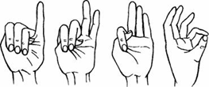
Но и этого недостаточно, чтобы расколдовать замок, нужно выполнить следующее задание.
Задание №4 Пальчиковая гимнастика
Маленький Мизинчик Плачет, плачет, плачет. Безымянный не поймет: Что все это значит? Средний пальчик очень важный, Не желает слушать. Указательный спросил: - Может, хочешь кушать? А Большой бежит за рисом, Тащит рису ложку, Говорит: - Не надо плакать, На, поешь немножко!

Slide 8
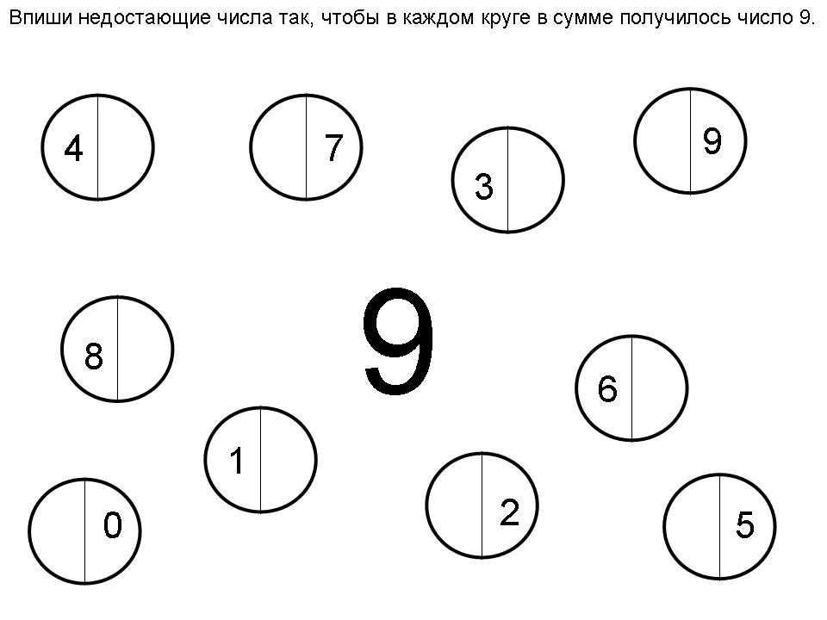
Задание №5. Ребята, злой колдун заколдовал комнату, где хранились сокровища царицы Математики. Он закрыл сокровищницу замки. Открыть эти замки могут волшебные ключи. Получить из можно, если ответить, сколько нужно добавить, чтобы получилось 9?

Slide 9
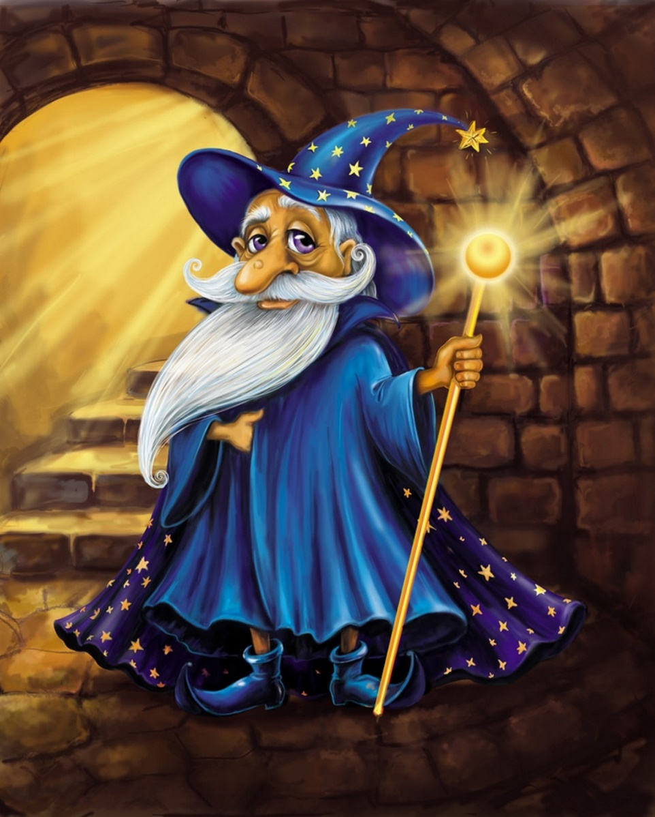
Задание №5. Работа на листе в клетку
Под диктовку выполним графический узор (1 клетка вверх, 1 клетка вправо, 1 клетка вверх, 2 клетки вправо, 1 клетка вверх 3 клетки вправо, 3 клетки вниз, 6 клеток влево).
Получился узор? – ответы детей. Что получилось? По этой лестнице поднимется в замок добрый волшебник и расколдует всех.

Slide 10
Ребята, вы выполнили все задания злого колдуна, и помогли расколдовать замок. Молодцы! Царица-Математика очень вам благодарна.
- Какие задания вы выполнили для того, чтобы расколдовать замок Царицы Математики?
- Какие задания показались вам тяжелыми? Легкими? Какие задания больше всего понравилось?

